Slide 1
Performance Messungen

Slide 2
Einordnung
Mensch-Computer---Technisch
Qualitativ---Quantitativ
Zeitreihenanalysen
4
Kontrollierte Experimente mit Probanden
2
1
Performance
Fragebögen
Interview
Beweise
3
Fallstudien
Think-Aloud Protokolle

Slide 3
Aufgabe
Bestimmen Sie die schnellste Sortierfunktion
Gruppe 1: Mergesort vs. Quicksort
Gruppe 2: Quicksort Rekursiv vs. Quicksort Iterativ
Gruppe 3: Quicksort Java vs. Quicksort C
Gruppe 4: Quicksort C++ vs. Quicksort Haskell
Stellen Sie die Ergebnisse mit einem Poster vor
Diskutieren Sie die Ergebnisse. Vertrauen Sie den Ergebnissen der anderen Teilnehmer?

Slide 4
Lernziele
Schwierigkeiten von Performance-Analysen verstehen
Performance-Analysen bewerten können

Slide 5
Warum Performanceanalyse?

Slide 6
Warum Performanceanalyse?
Alternativen vergleichen
Einfluss eines Features
System Tuning
Relative Performance erkennen (über Zeit)
Absolute Performance für ausgewählte Fälle
Erwartungen setzen
Analyse von Systemverhalten

Slide 7
Analysetechniken
Messen
keine vereinfachenden Annahmen
i.d.R. am glaubwürdigsten
inflexibel, spezielles System

Slide 8
Analysetechniken
Messen
keine vereinfachenden Annahmen
i.d.R. am glaubwürdigsten
inflexibel, spezielles System
Simulation
Abstraktion
Flexibel

Slide 9
Analysetechniken
Messen
keine vereinfachenden Annahmen
i.d.R. am glaubwürdigsten
inflexibel, spezielles System
Simulation
Abstraktion
Flexibel
Analytisches Modellieren
Mathematische Beschreibung des Systems
Starke Abstraktion, i.d.R. kaum glaubwürdig
Insbesondere zur frühen Validierung

Slide 10
Benchmark
Notes:
Vermessungsingeneure:
Permanentes Objekt, dass Höhe über NN zeigt; wird dann als Referenz benutzt

Slide 11
Benchmark
Ausführen realer Programme/Hardware-komponenten in realen Umgebungen (keine analytische Simulation)
Messen von Performance, Speicherverbrauch, usw.
Automatisierbar
Kein menschlicher Einfluss
Notes:
Vermessungsingeneure:
Permanentes Objekt, dass Höhe über NN zeigt; wird dann als Referenz benutzt

Slide 12
Benchmark - Beispiele

Slide 13
Benchmark - Beispiele
3DMark (Grafikkarte/System)
TCP-H (Datawarehouse)
TCP-C (On-line transaction processing)
Sintel (Video-Encoder)

Slide 14
Was messen?
Notes:
Million instructions per second = n/(t_e x 10^6)
Million floating-point operations per second = f/(t_e x 10^6)
System Performance Evaluation Cooperative
Benötigte Ausführungszeit für Standard-Programme auf getestetem System messen
Normalisierung: Ausführungszeit durch Ausführungszeit auf Standard-Rechner teilen
Geometrischen Mittelwert berechnen = n-te Wurzel aus Produkt der Messwerte
Quality Improvements per Second: Maß für Qualität der Lösung (rigoros definiert durch mathematische Charakteristiken des Systems) durch benötigte Zeit für Lösung; spezifisch für Probleme

Slide 15
Was messen?
Ausführungszeit
CPU-Zyklen
MIPS (Million instructions per second)
MFLOPS (Million floating-point operations per second)
SPEC (System Performance Evaluation Cooperative)
QUIPS (Quality improvements per second)
Transaktionen pro Sekunde
Notes:
Million instructions per second = n/(t_e x 10^6)
Million floating-point operations per second = f/(t_e x 10^6)
System Performance Evaluation Cooperative
Benötigte Ausführungszeit für Standard-Programme auf getestetem System messen
Normalisierung: Ausführungszeit durch Ausführungszeit auf Standard-Rechner teilen
Geometrischen Mittelwert berechnen = n-te Wurzel aus Produkt der Messwerte
Quality Improvements per Second: Maß für Qualität der Lösung (rigoros definiert durch mathematische Charakteristiken des Systems) durch benötigte Zeit für Lösung; spezifisch für Probleme

Slide 16
Aufgabe
Welche Kriterien sollte eine gute Metrik erfüllen?
Sind die vorgestellten Metriken gute Metriken nach Ihren Kriterien?

Slide 17
Kriterien
Kriterium | Ausführungs-zeit | CPU Zyklen | MIPS | MFLOPS | SPEC | QUIPS | Transactions/second
Linearität
Reliabilität
Wiederhol-barkeit
Einfache Messbarkeit
Konsistenz
Unabhängig-keit
Notes:
Linearität: Wert einer Metrik verändert sich um Betrag -> Performance soll sich im gleichen Betrag ändern
Reliabilität/Zuverlässigkeit: Höherer Wert bei System A soll immer mehr Performance von System A bedeuten
Wiederholbarkeit: Bei selbem Experiment immer der selbe Wert einer Metrik; deterministisch
Einfache Messbarkeit: sonst wird sie nicht benutzt; ggfs. falsch benutzt
Konsistenz: funktioniert gleich auf allen Architekturen
Unabhängigkeit: Systeme sollten nicht auf Metriken optimiert werden können
MIPS: Meaningless indicator of performance

Slide 18
Kriterien
Kriterium | Ausführungs-zeit | CPU Zyklen | MIPS | MFLOPS | SPEC | QUIPS | Transactions/second
Linearität
Reliabilität
Wiederhol-barkeit
Einfache Messbarkeit
Konsistenz
Unabhängig-keit
+ | - | - | + | - | + | +
Notes:
Linearität: Wert einer Metrik verändert sich um Betrag -> Performance soll sich im gleichen Betrag ändern
Reliabilität/Zuverlässigkeit: Höherer Wert bei System A soll immer mehr Performance von System A bedeuten
Wiederholbarkeit: Bei selbem Experiment immer der selbe Wert einer Metrik; deterministisch
Einfache Messbarkeit: sonst wird sie nicht benutzt; ggfs. falsch benutzt
Konsistenz: funktioniert gleich auf allen Architekturen
Unabhängigkeit: Systeme sollten nicht auf Metriken optimiert werden können
MIPS: Meaningless indicator of performance

Slide 19
Kriterien
Kriterium | Ausführungs-zeit | CPU Zyklen | MIPS | MFLOPS | SPEC | QUIPS | Transactions/second
Linearität
Reliabilität
Wiederhol-barkeit
Einfache Messbarkeit
Konsistenz
Unabhängig-keit
+ | - | - | + | - | + | +
+ | - | - | - | - | - | +
Notes:
Linearität: Wert einer Metrik verändert sich um Betrag -> Performance soll sich im gleichen Betrag ändern
Reliabilität/Zuverlässigkeit: Höherer Wert bei System A soll immer mehr Performance von System A bedeuten
Wiederholbarkeit: Bei selbem Experiment immer der selbe Wert einer Metrik; deterministisch
Einfache Messbarkeit: sonst wird sie nicht benutzt; ggfs. falsch benutzt
Konsistenz: funktioniert gleich auf allen Architekturen
Unabhängigkeit: Systeme sollten nicht auf Metriken optimiert werden können
MIPS: Meaningless indicator of performance

Slide 20
Kriterien
Kriterium | Ausführungs-zeit | CPU Zyklen | MIPS | MFLOPS | SPEC | QUIPS | Transactions/second
Linearität
Reliabilität
Wiederhol-barkeit
Einfache Messbarkeit
Konsistenz
Unabhängig-keit
+ | - | - | + | - | + | +
+ | - | - | - | - | - | +
+ | + | + | + | + | + | +
Notes:
Linearität: Wert einer Metrik verändert sich um Betrag -> Performance soll sich im gleichen Betrag ändern
Reliabilität/Zuverlässigkeit: Höherer Wert bei System A soll immer mehr Performance von System A bedeuten
Wiederholbarkeit: Bei selbem Experiment immer der selbe Wert einer Metrik; deterministisch
Einfache Messbarkeit: sonst wird sie nicht benutzt; ggfs. falsch benutzt
Konsistenz: funktioniert gleich auf allen Architekturen
Unabhängigkeit: Systeme sollten nicht auf Metriken optimiert werden können
MIPS: Meaningless indicator of performance

Slide 21
Kriterien
Kriterium | Ausführungs-zeit | CPU Zyklen | MIPS | MFLOPS | SPEC | QUIPS | Transactions/second
Linearität
Reliabilität
Wiederhol-barkeit
Einfache Messbarkeit
Konsistenz
Unabhängig-keit
+ | - | - | + | - | + | +
+ | - | - | - | - | - | +
+ | + | + | + | + | + | +
+ | + | + | + | + | + | +
Notes:
Linearität: Wert einer Metrik verändert sich um Betrag -> Performance soll sich im gleichen Betrag ändern
Reliabilität/Zuverlässigkeit: Höherer Wert bei System A soll immer mehr Performance von System A bedeuten
Wiederholbarkeit: Bei selbem Experiment immer der selbe Wert einer Metrik; deterministisch
Einfache Messbarkeit: sonst wird sie nicht benutzt; ggfs. falsch benutzt
Konsistenz: funktioniert gleich auf allen Architekturen
Unabhängigkeit: Systeme sollten nicht auf Metriken optimiert werden können
MIPS: Meaningless indicator of performance

Slide 22
Kriterien
Kriterium | Ausführungs-zeit | CPU Zyklen | MIPS | MFLOPS | SPEC | QUIPS | Transactions/second
Linearität
Reliabilität
Wiederhol-barkeit
Einfache Messbarkeit
Konsistenz
Unabhängig-keit
+ | - | - | + | - | + | +
+ | - | - | - | - | - | +
+ | + | + | + | + | + | +
+ | + | + | + | + | + | +
+ | + | - | - | + | + | +
Notes:
Linearität: Wert einer Metrik verändert sich um Betrag -> Performance soll sich im gleichen Betrag ändern
Reliabilität/Zuverlässigkeit: Höherer Wert bei System A soll immer mehr Performance von System A bedeuten
Wiederholbarkeit: Bei selbem Experiment immer der selbe Wert einer Metrik; deterministisch
Einfache Messbarkeit: sonst wird sie nicht benutzt; ggfs. falsch benutzt
Konsistenz: funktioniert gleich auf allen Architekturen
Unabhängigkeit: Systeme sollten nicht auf Metriken optimiert werden können
MIPS: Meaningless indicator of performance

Slide 23
Kriterien
Kriterium | Ausführungs-zeit | CPU Zyklen | MIPS | MFLOPS | SPEC | QUIPS | Transactions/second
Linearität
Reliabilität
Wiederhol-barkeit
Einfache Messbarkeit
Konsistenz
Unabhängig-keit
+ | - | - | + | - | + | +
+ | - | - | - | - | - | +
+ | + | + | + | + | + | +
+ | + | + | + | + | + | +
+ | + | - | - | + | + | +
+ | + | + | - | - | + | +
Notes:
Linearität: Wert einer Metrik verändert sich um Betrag -> Performance soll sich im gleichen Betrag ändern
Reliabilität/Zuverlässigkeit: Höherer Wert bei System A soll immer mehr Performance von System A bedeuten
Wiederholbarkeit: Bei selbem Experiment immer der selbe Wert einer Metrik; deterministisch
Einfache Messbarkeit: sonst wird sie nicht benutzt; ggfs. falsch benutzt
Konsistenz: funktioniert gleich auf allen Architekturen
Unabhängigkeit: Systeme sollten nicht auf Metriken optimiert werden können
MIPS: Meaningless indicator of performance

Slide 24
Kriterien
Kriterium | Ausführungs-zeit | CPU Zyklen | MIPS | MFLOPS | SPEC | QUIPS | Transactions/second
Linearität
Reliabilität
Wiederhol-barkeit
Einfache Messbarkeit
Konsistenz
Unabhängig-keit
+ | - | - | + | - | + | +
+ | - | - | - | - | - | +
+ | + | + | + | + | + | +
+ | + | + | + | + | + | +
+ | + | - | - | + | + | +
+ | + | + | - | - | + | +
Beispiel für Prüfungsfrage: Welche Metrik(en) würden Sie benutzen, um den schnellsten Sortieralgorithmus zu bestimmen?
Notes:
Linearität: Wert einer Metrik verändert sich um Betrag -> Performance soll sich im gleichen Betrag ändern
Reliabilität/Zuverlässigkeit: Höherer Wert bei System A soll immer mehr Performance von System A bedeuten
Wiederholbarkeit: Bei selbem Experiment immer der selbe Wert einer Metrik; deterministisch
Einfache Messbarkeit: sonst wird sie nicht benutzt; ggfs. falsch benutzt
Konsistenz: funktioniert gleich auf allen Architekturen
Unabhängigkeit: Systeme sollten nicht auf Metriken optimiert werden können
MIPS: Meaningless indicator of performance

Slide 25
Störvariablen

Slide 26
Störvariablen
Beeinflussen das Messergebnis systematisch oder unsystematisch

Slide 27
Störvariablen
Beeinflussen das Messergebnis systematisch oder unsystematisch
Beispiele:
Hintergrundprozesse
Hardwareunterschiede
Temparaturunterschiede
Eingabedaten, zufällig?
Heap-Size
Hardware-Plattform
System-Interrupts
Parallelität in Single- und Multicore-Systemen
Garbage Collection

Slide 28
Aufgabe
Wie kann man den Einfluss dieser Störvariablen kontrollieren?

Slide 29
Typisches Vorgehen: Bester Wert
Wiederholen
Bester, zweitbester oder schlechtester Wert
Bsp: Antwortzeiten für Programmieraufgabe
R: Daten einlesen
data <- read.csv("rt.csv", header=TRUE, sep = ";", dec = ".")
header: gibt an, ob Variablen/Spaltennamen in der ersten Zeile stehen
sep: Separator für Datensätze in der selben Zeile
dec: Dezimaltrennzeichen
rt <- data[,’time’]
min(rt)/max(rt)

Slide 30
Typisches Vorgehen: Mittelwert
Messung wiederholen
Mittelwert bilden
R:
mean(rt)

Slide 31
Median

Slide 32
Median
Wert, der in der Mitte liegt
Robust gegen Ausreißer
R:
median(rt)
Bei gerader Anzahl an Messwerten:
Arithmetisches Mittel der beiden mittleren Werte
Einen der beiden mittleren Werte angeben

Slide 33
Median oder Mittelwert?
Notes:
Woher weiß ich, ob es Ausreißer gibt oder Verteilung asymmetrisch ist?

Slide 34
Median oder Mittelwert?
Median statt arithemtisches Mittel, wenn
Ordinale Daten*
*Skalenniveaus
Nominal (z.B. Geschlecht)
Ordinal (z.B. Platzierungen)
Metrisch (z.B. Temperatur, Antwortzeit)
Notes:
Woher weiß ich, ob es Ausreißer gibt oder Verteilung asymmetrisch ist?

Slide 35
Median oder Mittelwert?
Median statt arithemtisches Mittel, wenn
Ordinale Daten*
Wenig Messwerte
Asymmetrische Verteilung
Ausreißer
*Skalenniveaus
Nominal (z.B. Geschlecht)
Ordinal (z.B. Platzierungen)
Metrisch (z.B. Temperatur, Antwortzeit)
Notes:
Woher weiß ich, ob es Ausreißer gibt oder Verteilung asymmetrisch ist?

Slide 36
Daten anschauen
Überblick verschaffen
Verteilung und Ausreißer einschätzen

Slide 37
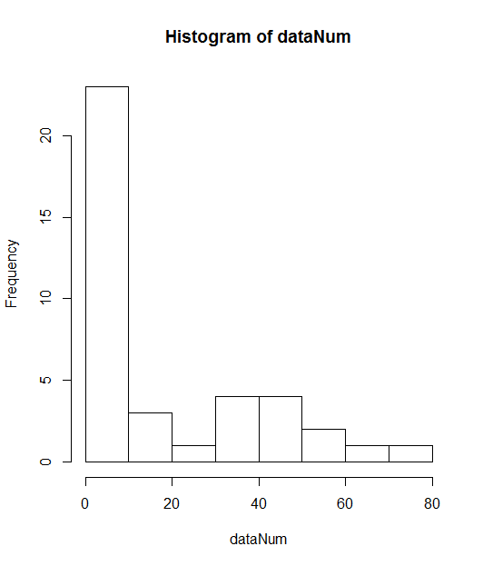
Histogramme
Häufigkeit von Messwerten in festgelegten Bereichen
R
rtNum <-as.numeric(unlist(rt))
hist(rt)

Slide 38
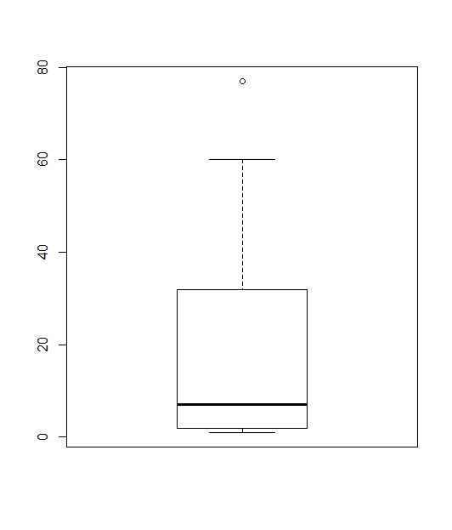
Boxplots
Boxplot zeigt
Median als breite Linie
Quartile als Box (50% aller Werte in der Box)
Whiskers
Ausreisser als Punkte
Graphische Darstellung von Verteilungen
R: boxplot(rt)
Notes:
[Tafelbild]

Slide 39
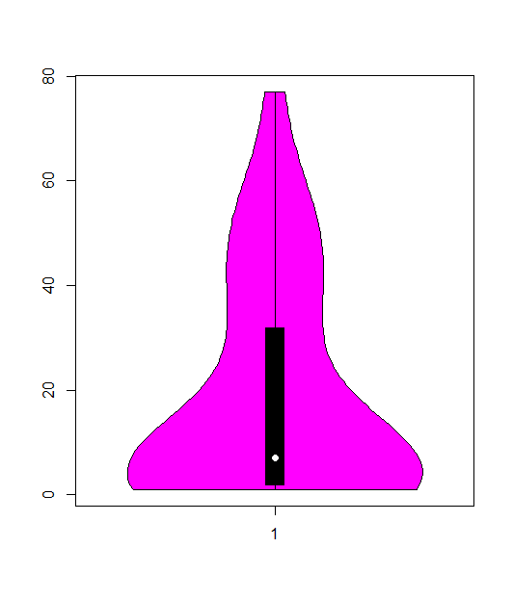
Violin-Plot
Zeigt zusätzlich zu Boxplot die Verteilung der Daten
R:
install.packages("vioplot")
library(vioplot)
vioplot(rtNum)

Slide 40
Violin-Plot
Zeigt zusätzlich zu Boxplot die Verteilung der Daten
R:
install.packages("vioplot")
library(vioplot)
vioplot(rtNum)

Slide 41
Recap
Benchmarks
Metriken zur Performance-Messung
Daten visualisieren

Slide 42
Messmodel
y = τ + ε
y: beobachteter Wert
τ: wahrer Wert
ε: Fehler
Population: griechische Buchstaben
Stichprobe: deutsche Buchstaben

Slide 43
Fehlermodell
Echter Mittelwert: 10
1 zufälliger Fehler, Einfluss +/- 1
Messwerte: 9 (50%) und 11 (50%)
2 zufällige Fehler, je +/- 1
Messwerte: 8 (25%), 10 (50%) und 12 (25%)
3 zufällige Fehler, je +/- 1
Messwerte: 7 (12.5%), 9 (37.5%), 11 (37.5%), 13 (12.5%)
N zufällige Fehler, je +/- 1
Normalverteilung

Slide 44
Fehlermodell
Echter Mittelwert: 10
1 zufälliger Fehler, Einfluss +/- 1
Messwerte: 9 (50%) und 11 (50%)

Slide 45
Fehlermodell
Echter Mittelwert: 10
1 zufälliger Fehler, Einfluss +/- 1
Messwerte: 9 (50%) und 11 (50%)
2 zufällige Fehler, je +/- 1
Messwerte: 8 (25%), 10 (50%) und 12 (25%)

Slide 46
Fehlermodell
Echter Mittelwert: 10
1 zufälliger Fehler, Einfluss +/- 1
Messwerte: 9 (50%) und 11 (50%)
2 zufällige Fehler, je +/- 1
Messwerte: 8 (25%), 10 (50%) und 12 (25%)
3 zufällige Fehler, je +/- 1
Messwerte: 7 (12.5%), 9 (37.5%), 11 (37.5%), 13 (12.5%)

Slide 47
Fehlermodell
Echter Mittelwert: 10
1 zufälliger Fehler, Einfluss +/- 1
Messwerte: 9 (50%) und 11 (50%)
2 zufällige Fehler, je +/- 1
Messwerte: 8 (25%), 10 (50%) und 12 (25%)
3 zufällige Fehler, je +/- 1
Messwerte: 7 (12.5%), 9 (37.5%), 11 (37.5%), 13 (12.5%)
N zufällige Fehler, je +/- 1
Normalverteilung

Slide 48
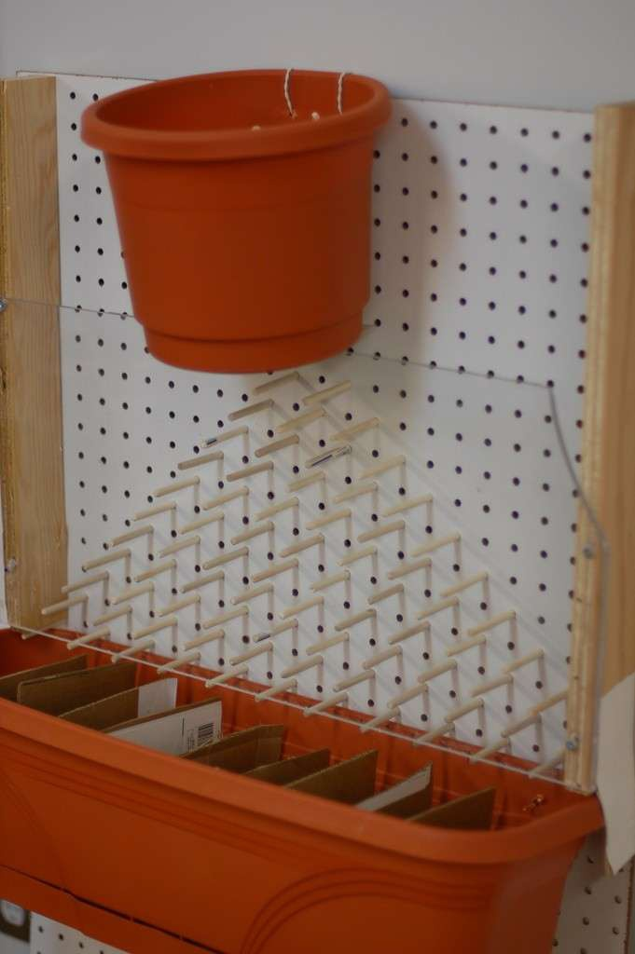
Normalverteilung

Slide 49
Streuung
Mittelwert: 45,55
Boxplot

Slide 50
Standardabweichung
R:
sd(rtNum)
21,55
Mittelwert: 45,55
24 –> 45,55 (34 % der Messwerte)
45,55 –> 67,1 (34% der Messwerte)

Slide 51
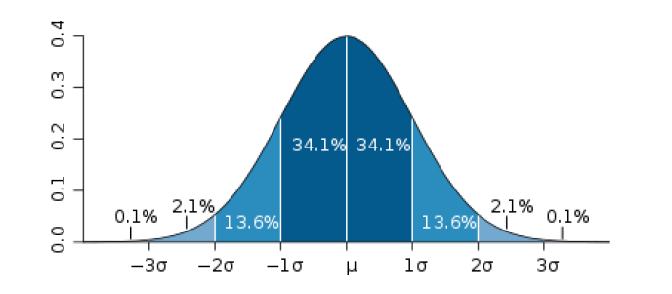
Standardabweichung
Bildquelle CC BY 2.5 Mwtoews

Slide 52
Standardabweichung: Anwendung

Slide 53
Standardabweichung: Anwendung
Ausreißer definieren
Hochbegabung definieren
Entdeckung des Higgs-Boson verkünden

Slide 54
Konfidenzintervall
: Mittelwert
z: x-Wert der Standardnormalverteilung
alpha: 1-Wert des Konfidenzintervall (z.B. 95%)
s: Standardaweichung
n: Anzahl der Messungen

Slide 55
Konfidenzintervall: Bedeutung
Bedeutung
Vertrauensintervall
Wahrer Mittelwert liegt in 95% im Intervall
Technischer: Bei grosser Anzahl von Wiederholungen des Experiments liegt in 95% der Fälle der wahre Mittelwert in dem jeweils berechneten Konfidenzintervall

Slide 56
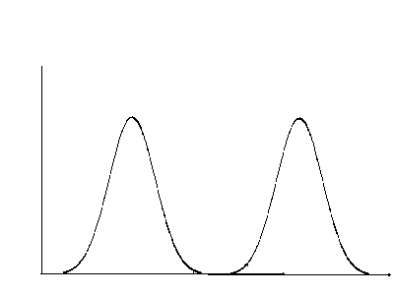
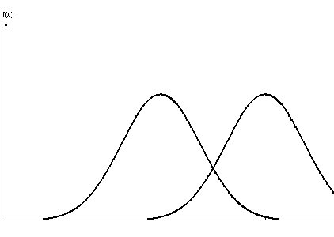
Konfidenzintervall: Anwendung
Überlappung: vmtl kein Unterschied
Keine Überlappung: vmtl Unterschied
Mehr Messungen verkleinert Intervalle
Notes:
Bei kleinerem Konfidenzintervall wird Präzision erhöht

Slide 57
Genauigkeit vs. Präzision
Genauigkeit:
Abweichung beobachteter Mittlewerte vom wahren Mittelwert
Wichtig bei Zeitmessungen

Slide 58
Genauigkeit vs. Präzision
Genauigkeit:
Abweichung beobachteter Mittlewerte vom wahren Mittelwert
Wichtig bei Zeitmessungen
Präzision:
Streuung um Stichprobenmittelwert
Ursache von Messfehlern unklar

Slide 59
Zufällige vs. Systematische Fehler
Systematische Fehler: Fehler des Experiments/der Messmethode
CPU Speed: Messung bei unterschiedliche Temperaturen
Zustand nicht zurückgesetzt für zweite Messung
Geringe Varianz, bis konstant über alle Messungen
Im Design ausschließen, braucht Erfahrung
Genauigkeit
Zufällige Fehler
Nicht kontrollierbar
Stochastische Methoden
Präzision
Notes:
Für stochastische Methoden ist Signifikanzniveau wichtig

Slide 60
Signifikanztests
Zur Evaluierung, ob Messreihen unterschiedlich sind
Z.B. t-Test, Mann-Whitney-U-Test

Slide 61
T-Test
Entwickelt von Student (William Sealy Gosset)
Vergleich von 2 Messreihen
Nullhypothese (H₀) | Alternativhypothese (H₁)
Statistische Hypothese
Messreihen sind gleich, i.e., Daten von beiden Messreihen stammen aus der selben Population | Daten beider Messreihen stammen aus unterschiedlichen Populationen
Formal: | Formal:

Slide 62
T-Test: Ergebnis
Bestimmt Wahrscheinlichkeit, das beobachtete Ergebnis unter Annahme der H₀ zu erhalten -> bedingte Wahrscheinlichkeit
Wenn Wahrscheinlichkeit kleiner ist als:
0.001
0.01
0.05
0.10
muss Nullhypothese falsch sein
Signifikanzniveau
Vorher definieren!
sehr sehr signifikant
sehr signifikant
typisches Signifikanniveau
oft bei explorativen/initialen Untersuchungen
Notes:
wie wahrscheinlich ist das beobachtete Ergebnis, wenn die Nullhypothese korrekt ist?

Slide 63
T-Test: Aussage
Was bedeutet signifikantes Ergebnis?
Ist Nullhypothese falsch? -> Nein
Ist Alternativhypothese richtig? -> Nein
Kein Gegenbeweis für Gültigkeit der Nullhypothese gefunden
Aufschreiben:
Ablehnen/nicht ablehnen der Nullhypothese
Nie: Bestätigen der Null-/Alternativhypothese

Slide 64
T-Test: Berechnung von Hand (1)
Berechnung der Kenngröße
Datensatz (ProgramComprehensionRT):
t = 1.477

Slide 65
T-Test: Berechnung von Hand (2)
Freiheitsgrade (Degrees of freedom, df)
für t-Test: n₁ + n₂ _ 2 (hier: 11)
Tabelle mit t-Verteilung (z.B. wikipedia)
Vergleich mit beobachtetem Wert (t_{emp} = 1.477)
ist t_{emp} > ?
nein, darum nicht signifikant

Slide 66
T-Test: Einseitig vs. Zweiseitig
Zweiseitig:
Keine Kenntnisse über Richtung des Effekts (z.B., welches System schneller ist)
Signifikanzniveau halbieren
Einseitig:
Vermutung, das ein System schneller ist
Signifikanzniveau muss nicht halbiert werden

Slide 67
T-Test: R
t.test(dataPC1, dataPC2)
Ausgabe:
Welch Two Sample t-test
data: dataPC1 and dataPC2
t = 1.5222, df = 10.566, p-value = 0.1573
alternative hypothesis: true difference in means is not equal to 0
95 percent confidence interval:
-5.095727 27.583584
sample estimates:
mean of x mean of y
50.74243 39.49850
p-Wert: Bedingte Wahrscheinlichkeit, Ergebnis unter Annahme der H₀ beobachtet zu haben
Wenn p-Wert kleiner als definiertes Signifikanzniveau ist, ist Ergebnis signifikant

Slide 68
T-Test: Varianten
T-Test für unabhängige Stichproben:
Zusammensetzung der Stichproben ohne gegenseitige Beeinflussung
Z.B. zufällige Zuteilung von Probanden in einer oder andere Stichprobe
T-Test für abhängige Stichproben:
Zusammensetzung einer Stichprobe hängt von Zusammensetzung anderer Stichprobe ab
Z.B.: Wiederholungsmessungen, zuteilen von Ehepartnern in unterschiedliche Stichproben

Slide 69
T-Test: Vorrausetzungen
Metrisches Skalenniveau
Normalverteilte Daten (z.B. Shapiro-Wilk)
Oder: n >= 30

Slide 70
Mann-Whitney-U
Nicht parametrischer Test
Bei ordinalen Daten (oder nicht-normalverteilten metrischen Daten)
Berechnung der Kenngröße:
r_{i} : Rangplätze in der Stichprobe

Slide 71
Lernziele
Schwierigkeiten von Performance-Analysen verstehen
Performance-Analysen bewerten können

Slide 72
Literatur
David Lilja. Measuring Computer Performance: A practitioner's guide. Cambridge University Press. 2000.
Performance-Paper
Beliebiges Statistikbuch

Slide 73
Hausaufgabe
Folgende Paper auszugsweise lesen:
How Do Professional Developers Comprehend Software? (Abschnitt II, Abschnitt III überfliegen)
An Experiment About Static and Dynamic Type Systems (Abschnitt 4, Abschnitt 5 überfliegen)
Experiment-Aufbau bewerten:
Was würden Sie genauso machen? Warum?
Was würden Sie anders machen? Warum?

